Slide 1
MyImmo Estimation d’un bien immobilier
BENDAVID Natane – WADE Cheikh Abdourahmane

Slide 2
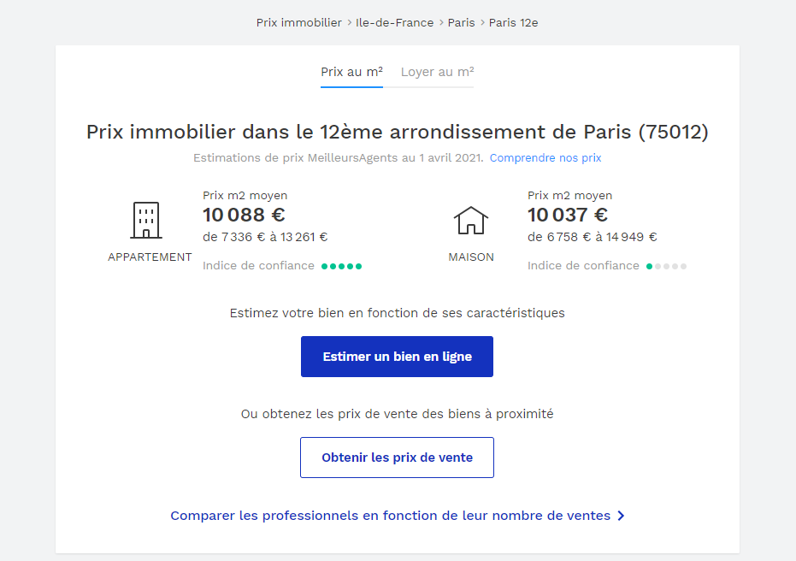

Projet similaire

Slide 3

Description du projet
Création d’une API pour estimer son bien immobilier.
Estimation du bien avec une adresse postale et une surface
Mise en place d’un site web pour l’utilisation de l’API
Utilisation des données des valeurs foncières géolocalisées
Source : Etalab
https://www.data.gouv.fr/fr/datasets/demandes-de-valeurs-foncieres-geolocalisees/
Données depuis 2014

Slide 4
Les utilisateurs
Ce projet s’adresse :
aux particuliers ou professionnels voulant estimer leurs biens immobiliers.
aux particuliers ou professionnels voulant vendre leurs biens immobiliers
aux particuliers ou professionnels voulant acheter un bien immobilier
aux particuliers ou professionnels voulant investir dans un bien immobilier
aux développeurs voulant mettre en place un système d’estimation de bien immobilier sur leurs sites web

Slide 5







Architecture du projet – Data prep / engineering
Echange avec les données dans S3
Web Browser
Preprocessing
Transformation
Clean data …

Slide 6






Architecture du projet – Création de modèle ML (API)
Web Browser
AWS Lambda
AWS Api Gateway

Slide 7


Architecture du projet – Interface web
Interface Web - MyImmo
Api ML
Web Browser

